Slide 1
vanilla web express porting
ssosso.table

Slide 2
TODO: 바닐라 웹을 express.js 를 이용하여 포팅하세요
ssossotable-team-study/MVC/vanilla 를 참조하여
express.js의 웹앱으로 포팅하세요
로그인은 쿠키를 통해 구현하세요
닉네임이 입력되면 해당 값을 쿠키로 저장(유효시간 10분) 하고
만약 루트 경로(/index or /) 로 접근 시 쿠키가 존재한다면 /main으로 라우팅되도록(자동로그인) 하세요
view engine은 ejs를 사용하세요

Slide 3
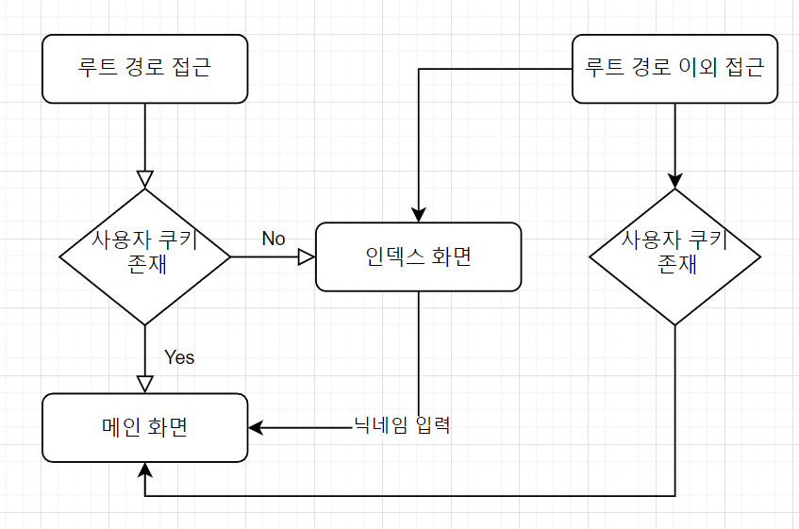
동작 플로우차트

Slide 4
결과물 커밋
ssossotable-team-study/MVC/mvc 폴더 내
개인 이름의 프로젝트 폴더를 만들고 결과물을 추가하여
풀 리퀘스트를 보내세요

